Slide 1



防疫不停學 -
Google Meet
Google Classroom
遠距教學操作指南

Slide 2

Google Meet
我是「會議發起者」
我是會議「參與者」

Slide 3
我是會議「發起者」

Slide 4
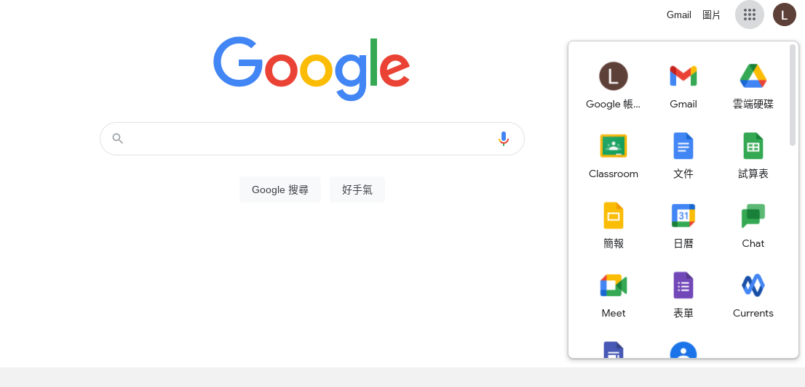
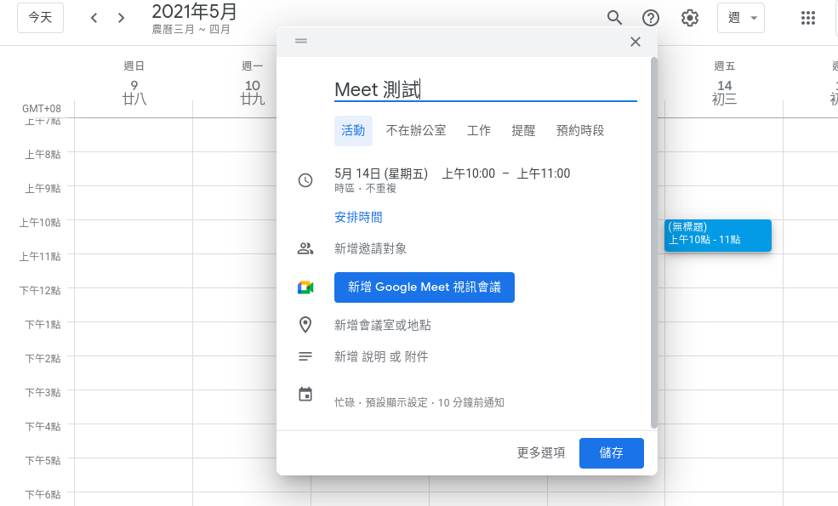
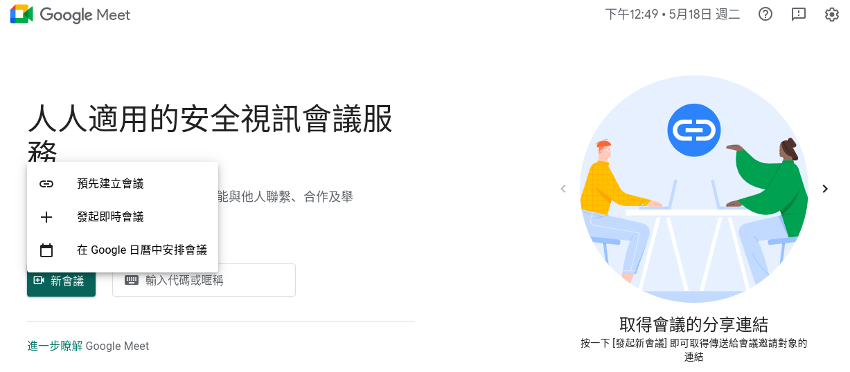
我是「會議發起者」
由「九宮格」主選單發起
由 Google 日曆發起
新增頁面，點選右上角之九宮格中的「Meet」
Calendar 建立事件
A. 點選「新增視訊會議」，產生 Meet 視訊連結
B. 新增邀請對象，輸入與會者的名稱或電子郵件
C. 「儲存」會議，系統會自動將邀請寄至與會者
點選「新會議」，選擇發起會議形式

Slide 5
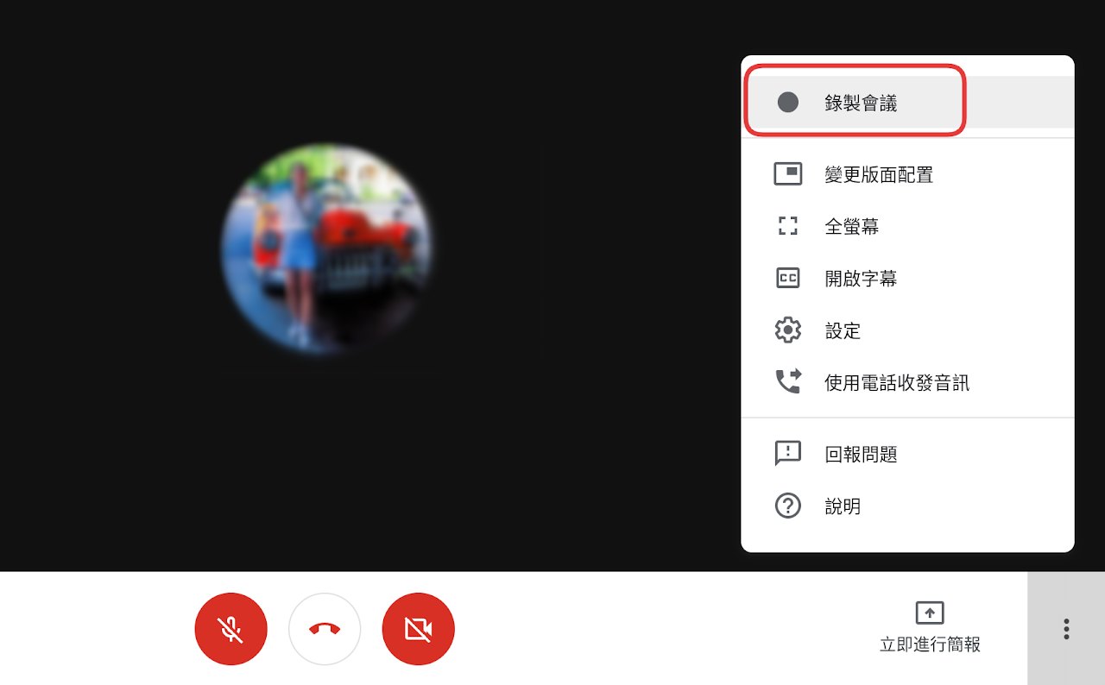
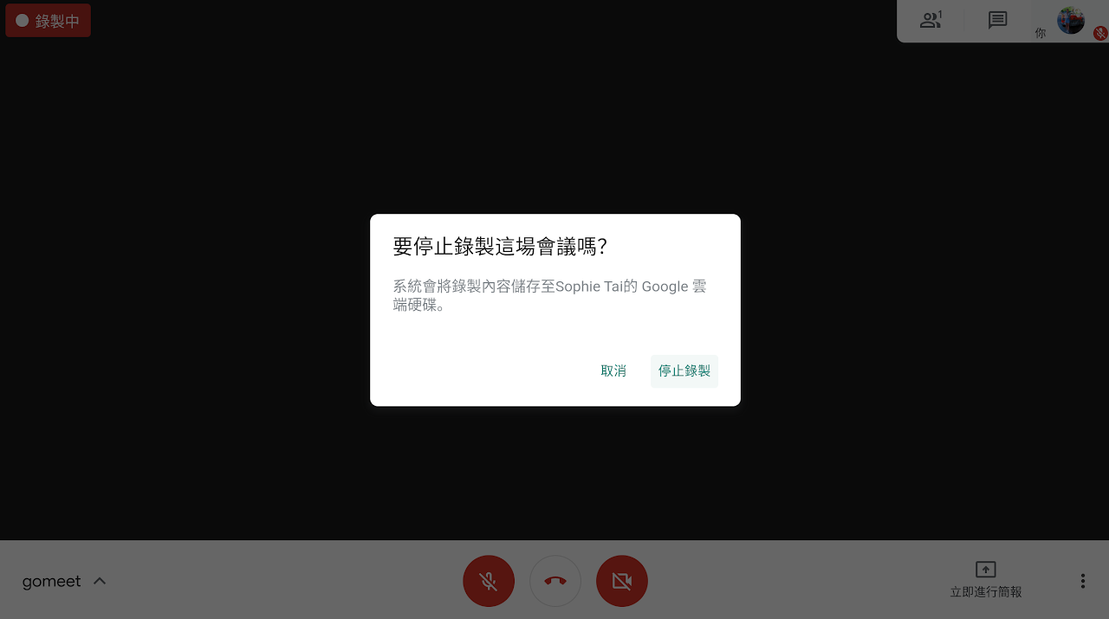
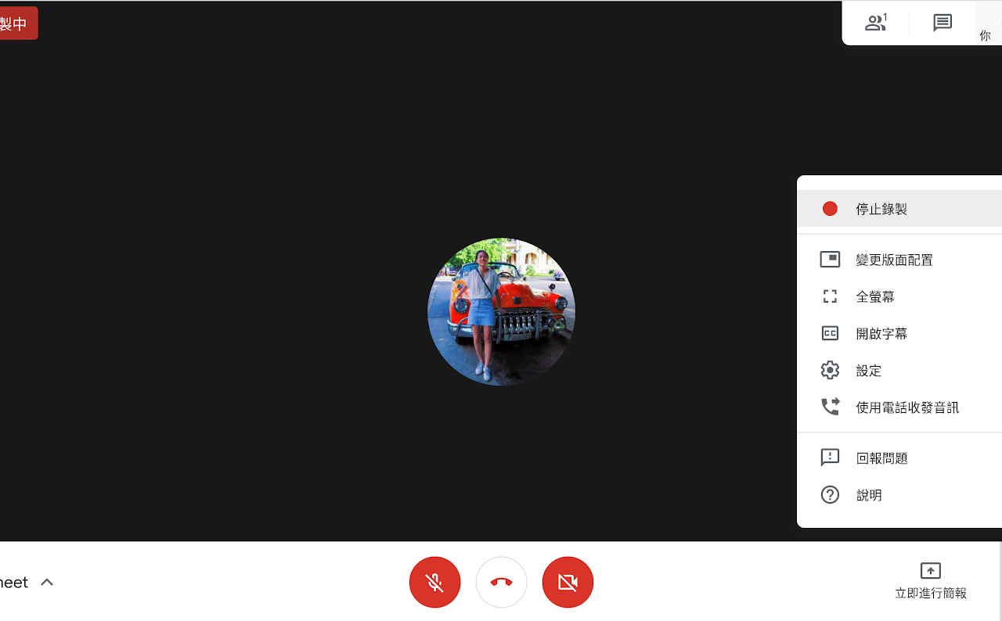
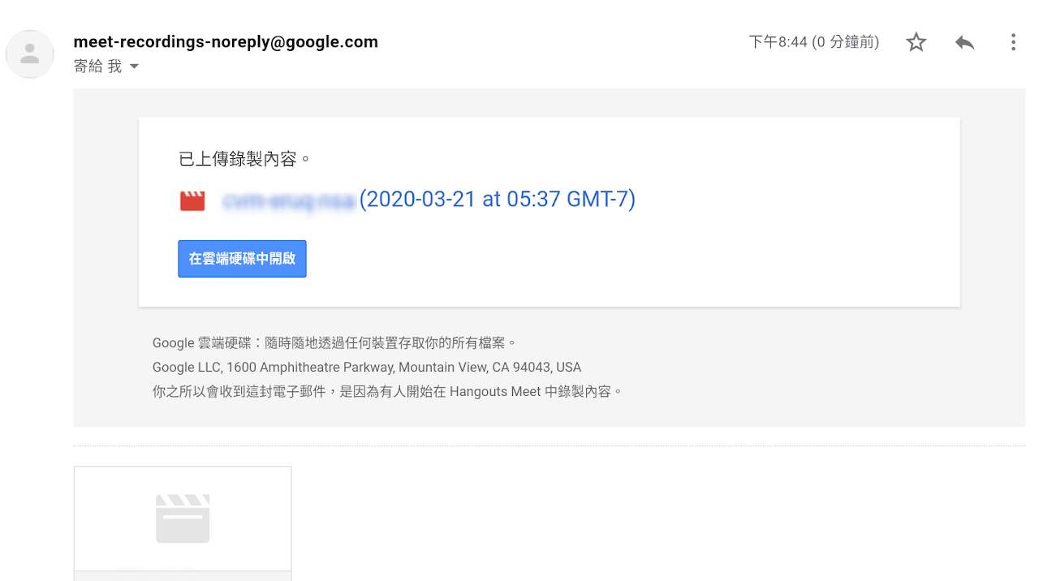
我是「會議發起者」
錄製會議
點選右下角「更多」，選取「錄製會議」
停止錄製後，系統會將影片儲存至您的雲端硬碟
1 | 3
2 | 4
欲停止錄影，可點選右下方「更多」，選擇「停止錄製」
影片儲存成功後，系統將會以信件通知您

Slide 6
我是會議「參與者」

Slide 7
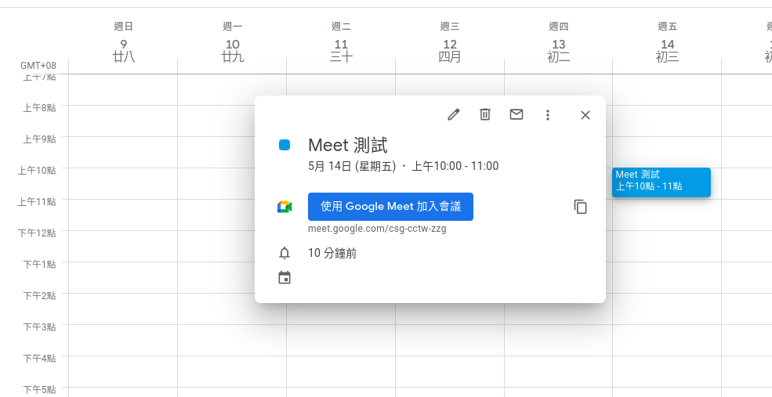
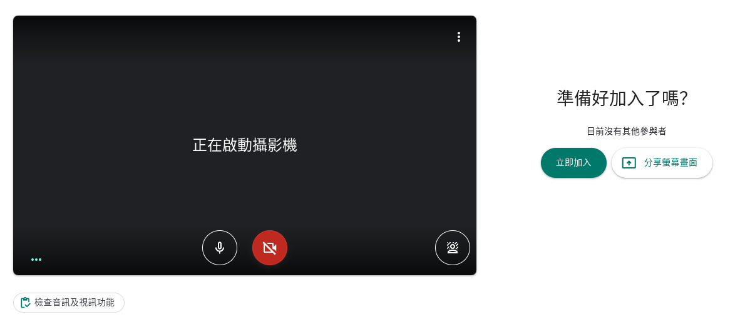
我是「會議參與者」
由 Google 邀請連結加入
由 Google 日曆加入
新增頁面，點選右上角之九宮格中的「Meet」
直接點選「立即加入」
點選事件，並「使用Google Meet 加入會議」

Slide 8
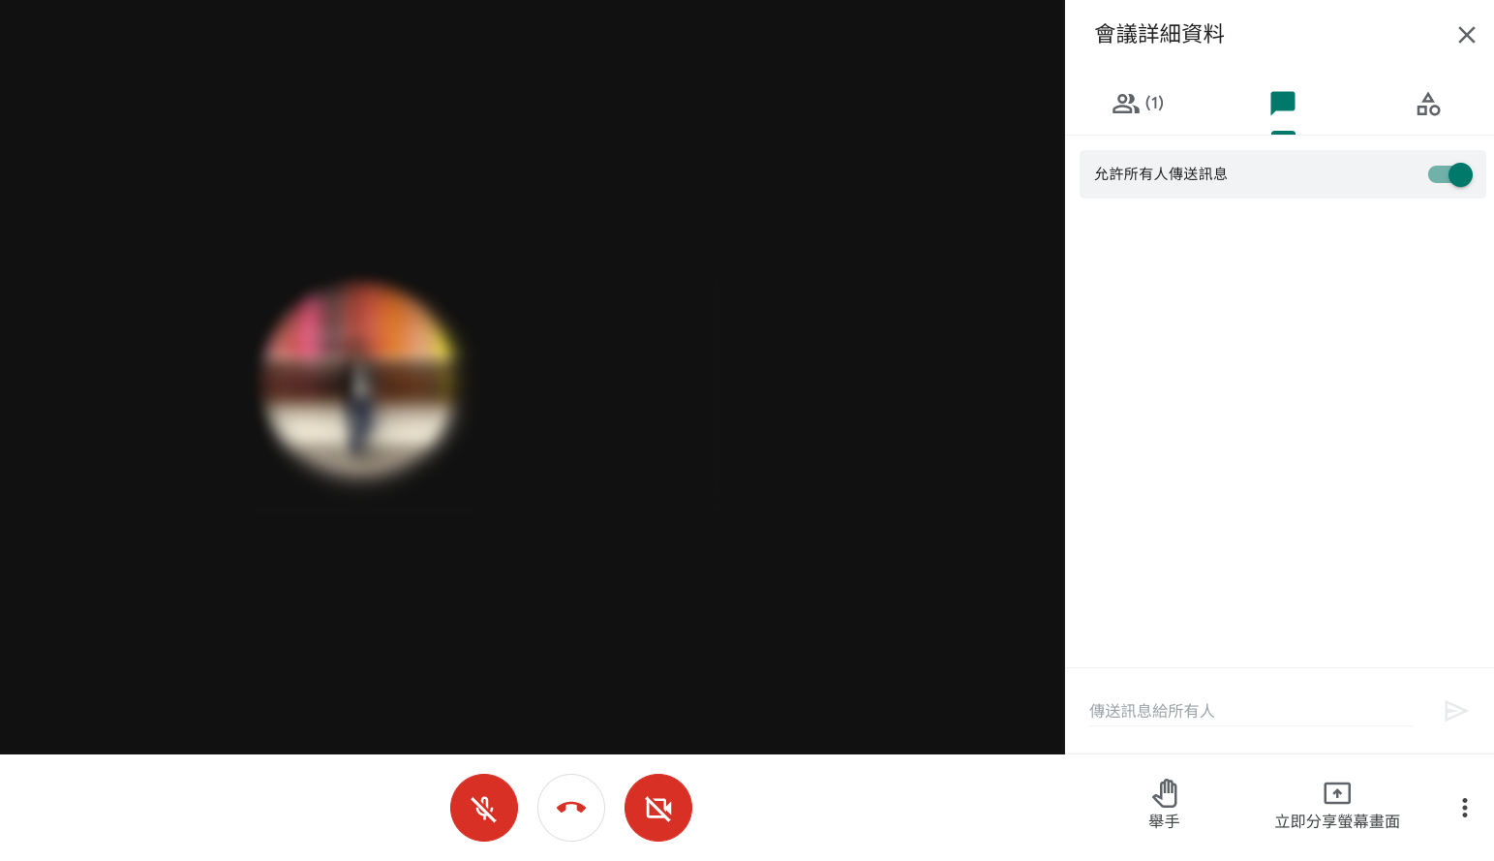
會議互動
查看成員
與會者互動
發送文字訊息
分享螢幕畫面
開啟/關閉鏡頭及麥克風

Slide 9

Google Classroom
三步驟速成版
完整功能版

Slide 10
三步驟速成版

Slide 11
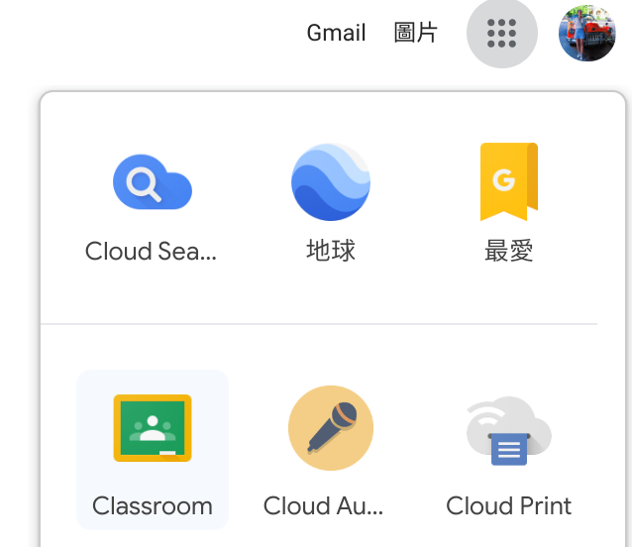
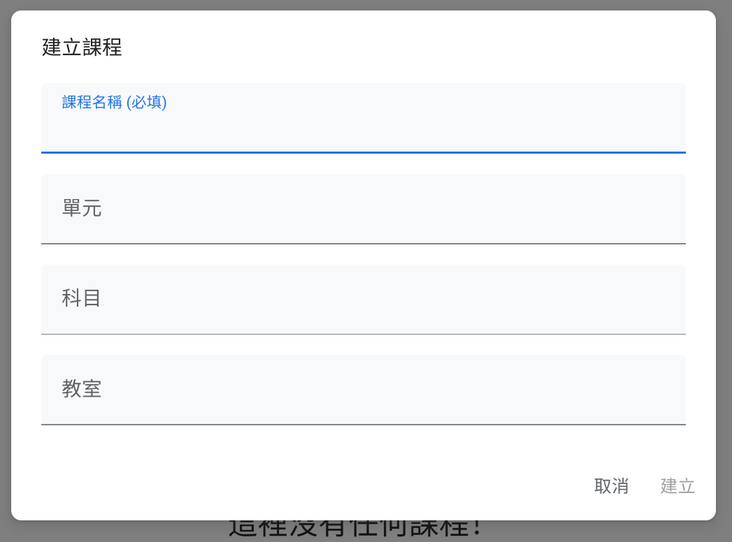
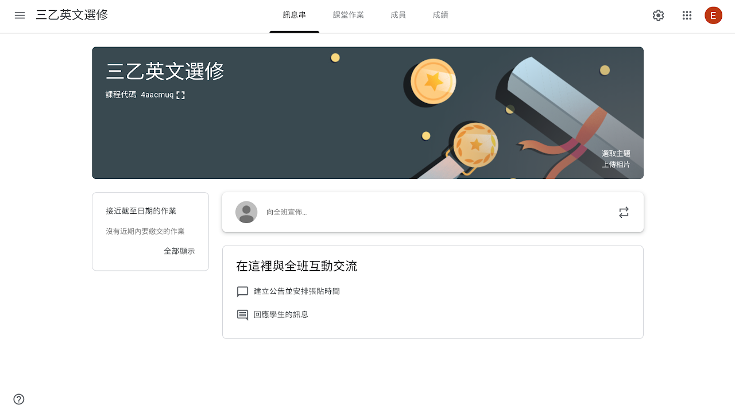
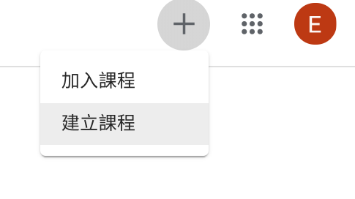
建立課程
建立課程
加入成員
發布作業
Classroom 尋找威利！
開啟 Chrome 瀏覽器，在右上方的九宮格尋找 Classroom，或者直接在網址列搜尋 classroom.google.com
建立課程
尋找右上角之+號，點選「建立課程」
輸入課程資訊
僅有課程名稱為必填項目，單元、科目、教室均為選填。
小撇步💡：命名時建議可以將學年度或班級等資訊代入，避免之後與其他的課程混淆。
大功告成！
恭喜您成功建立好第一個 Classroom！

Slide 12
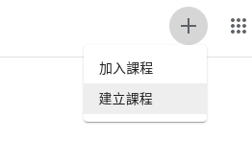
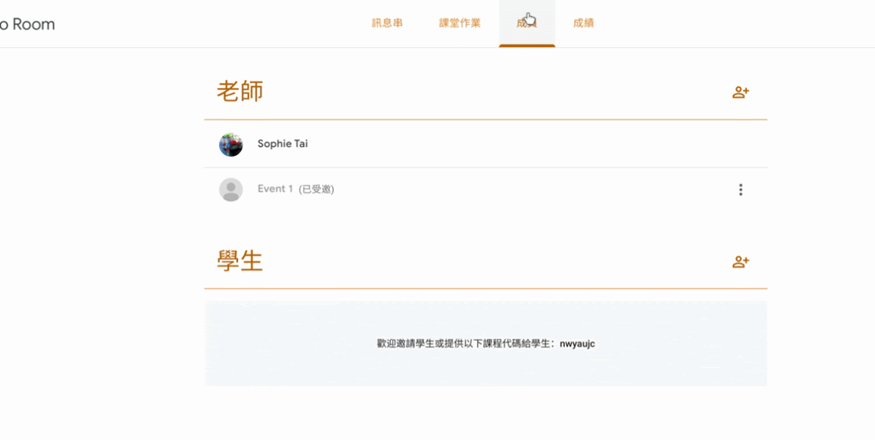
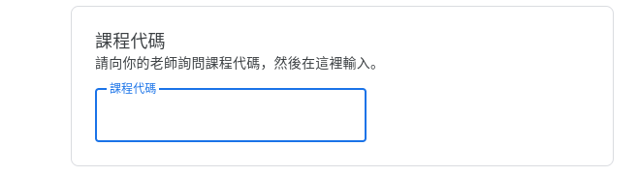
加入學生
建立課程
加入學生
發布作業
老師邀請學生
請學生輸入課程代碼（推薦）
好處：學生直接加入教室，老師不費力
壞處：輸入時間較長
*註：此種方法看起來雖然較麻煩，只要在第一堂課時請學生花三分鐘輸入後便可一勞永逸。
好處：群組有做好，批次邀請快
壞處：調皮的學生點選拒絕加入
*註：若使用該方法，學生將會在信箱中收到老師的課程邀請函，需待學生確認邀請後始得加入課堂，故學生是有機會拒絕進入課堂。

Slide 13
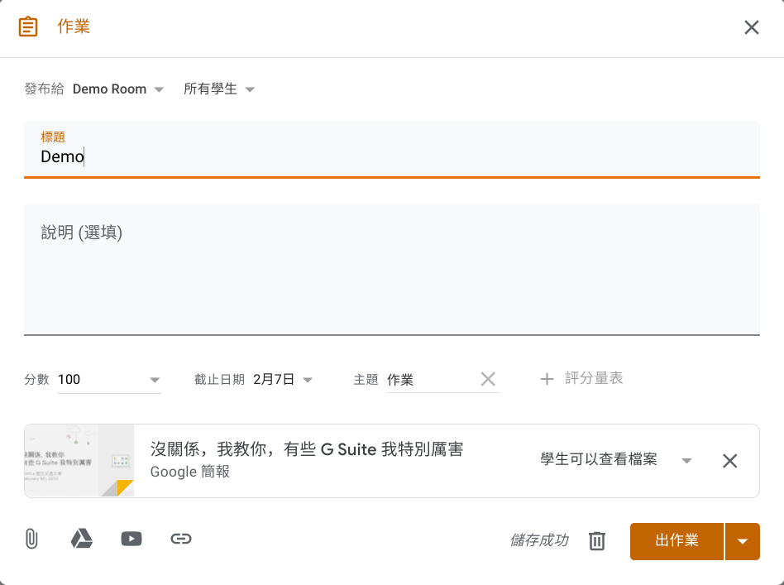
發布作業
建立課程
加入成員
發布作業
截止日期
設定作業截止期限，遲交、缺交，一眼瞬間！
作業發放，三種方式！
學生可以查看檔案：學生僅能檢視您附上的檔案
學生可以編輯檔案：學生得共同編輯您附上的檔案
為每位學生建立副本：所有學生都會獲得自己一份作業！
設定發放時間
儲存草稿：先存起來，教到適合的進度再發布作業！
立即發送：適合想要上到哪裡，發到哪裡的朋友！
安排時間：時間一到，自動發布！

Slide 14
完整功能版

Slide 15
建立課程
建立課程
準備內容
加入成員
作業批改
課程封存
Classroom 尋找威利！
開啟 Chrome 瀏覽器，在右上方的九宮格尋找 Classroom，或者直接在網址列搜尋 classroom.google.com
建立課程
尋找右上角之+號，點選「建立課程」
輸入課程資訊
僅有課程名稱為必填項目，單元、科目、教室均為選填。
小撇步💡：命名時建議可以將學年度或班級等資訊代入，避免之後與其他的課程混淆。
大功告成！
恭喜您成功建立好第一個 Classroom ！

Slide 16
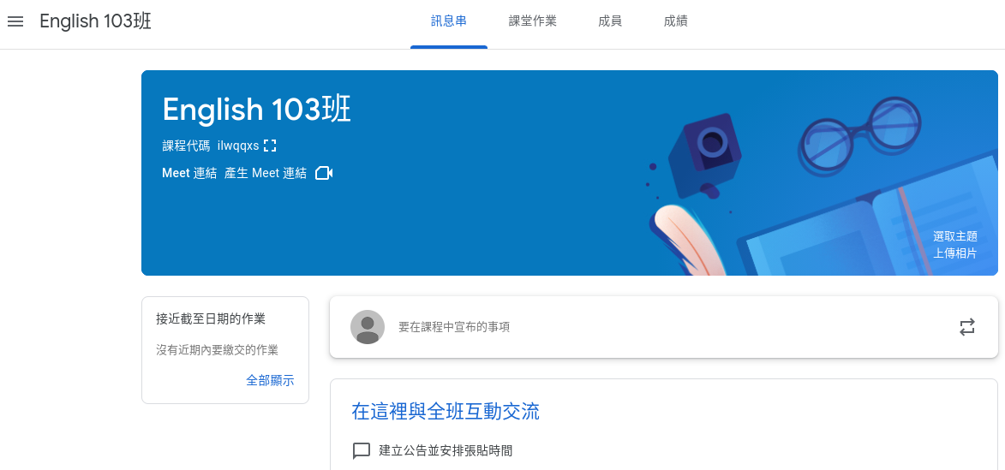
準備內容
建立課程
準備內容
加入成員
作業批改
課程封存
在準備開始使用 Classroom 以前，您可能會希望在內容放置一些教材或事先準備作業，方便上課的時候派發，本章節的內容將會教導使用者如何進行簡易的課堂準備！在 Classroom 上方，您可以看到四個分頁，分別為「訊息串」、「課堂作業」、「成員」、以及「成績」。通常在準備內容時，最常使用到的便是「訊息串」及「課堂作業」。

Slide 17
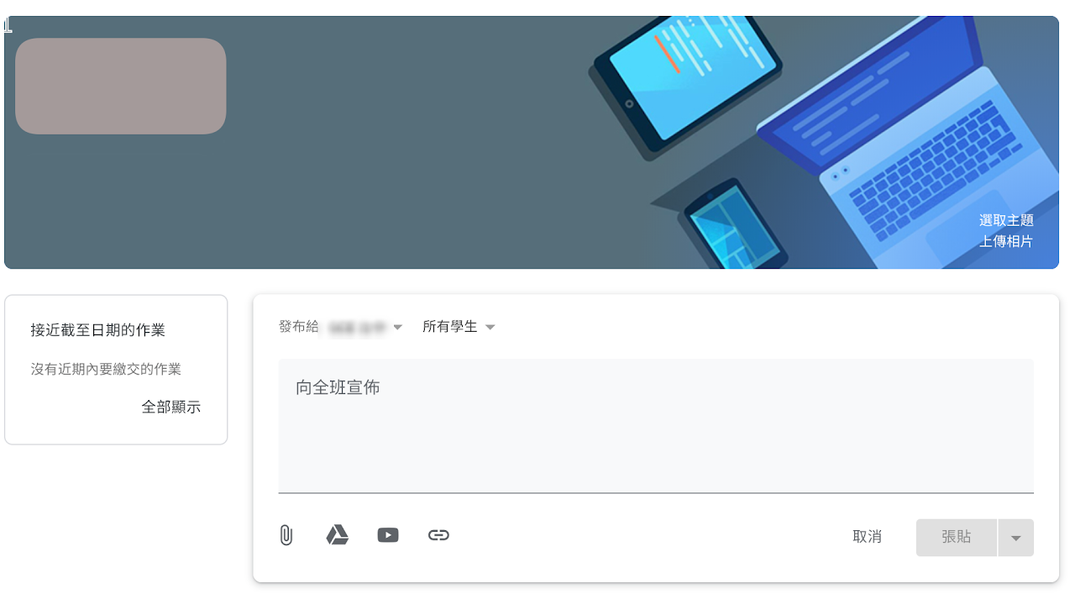
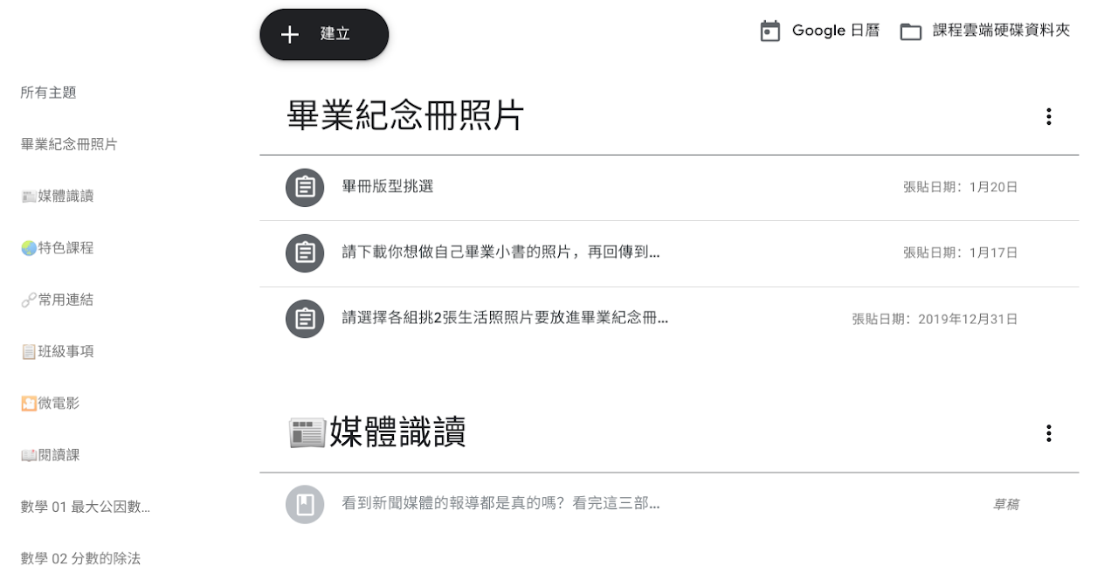
準備內容 - 訊息串、主題
建立課程
準備內容
加入成員
作業批改
課程封存
訊息串
訊息串的主要功用是用來「發佈公告」，有點像是 Facebook 塗鴉牆，根據時間先後順序排列貼文。
小撇步💡：建議可以先於訊息串簡單發佈幾則指引訊息，讓學生初次加入 Classroom 時可以練習簡單的互動。
主題
使用主題將單元或者行政事項進行簡略的分類，如此一來，在需要特定資料時可以更快的透過左側的主題找到！下圖為宜蘭縣光復國小蔡欣翰老師實際上課用之 Classroom，可作為國小老師在建立 Classroom 時之參考！

Slide 18
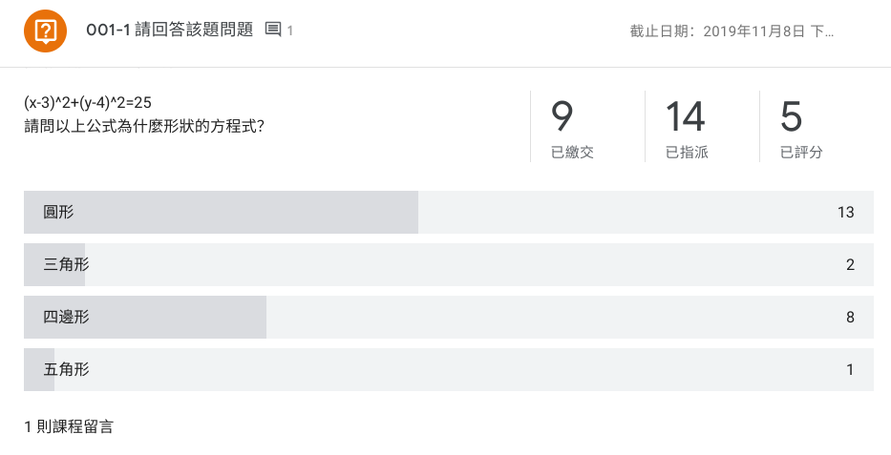
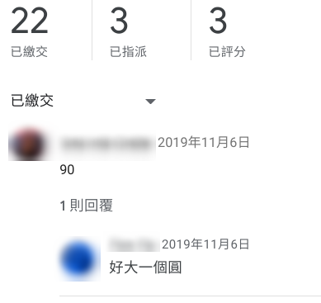
準備內容 - 問題
建立課程
準備內容
加入成員
作業批改
課程封存
想要即時確認學生有沒有在狀況內？快速來道問題來測試看看！
選擇題（適合單選題）
由老師設計多個選項，供學生來選擇。
小撇步💡：若需要多個問題，建議可以使用Google表單！
簡答題（適合開放性問題）
想要了解學生的想法？那麼就使用簡答題的格式吧！
小撇步💡：開起「學生可以互相回覆」的按鈕，讓答題完的學生可以看到彼此的答案，互相回覆想法！

Slide 19
準備內容 - 作業
建立課程
準備內容
加入成員
作業批改
課程封存
截止日期
設定作業截止期限，遲交、缺交，一眼瞬間！
作業發放，三種方式！
學生可以查看檔案：學生僅能檢視您附上的檔案
學生可以編輯檔案：學生得共同編輯您附上的檔案
為每位學生建立副本：所有學生都會獲得自己一份作業！
設定發放時間
儲存草稿：先存起來，教到適合的進度再發布作業！
立即發送：適合想要上到哪裡，發到哪裡的朋友！
安排時間：時間一到，自動發布！

Slide 20
加入成員 - 學生
建立課程
準備內容
加入成員
作業批改
課程封存
老師邀請學生
請學生輸入課程代碼（推薦）
好處：學生直接加入教室，老師不費力
壞處：輸入時間較長
*註：此種方法看起來雖然較麻煩，只要在第一堂課時請學生花三分鐘輸入後便可一勞永逸。
好處：群組有做好，批次邀請快
壞處：調皮的學生點選拒絕加入
*註：若使用該方法，學生將會在信箱中收到老師的課程邀請函，需待學生確認邀請後始得加入課堂，故學生是有機會拒絕進入課堂。

Slide 21
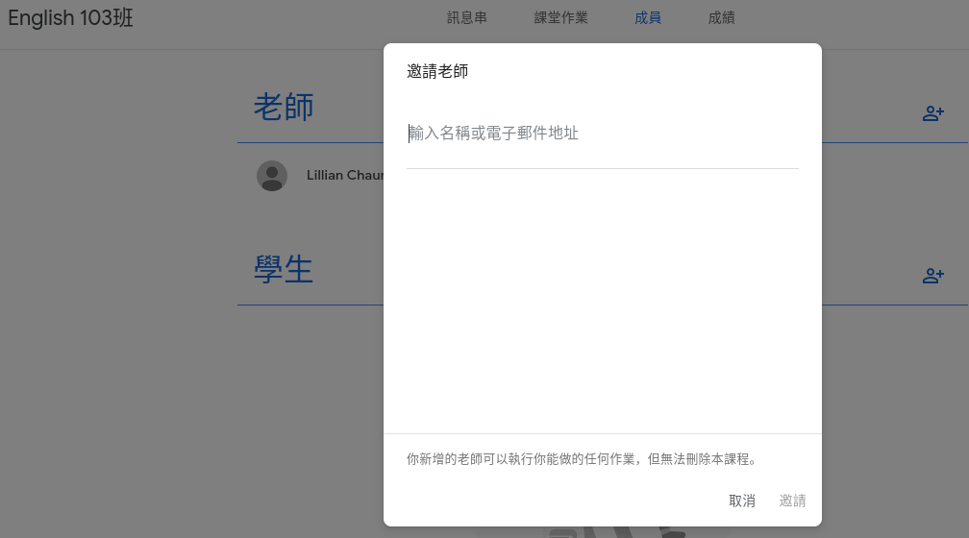
加入成員 - 共備老師
建立課程
準備內容
加入成員
作業批改
課程封存

Slide 22
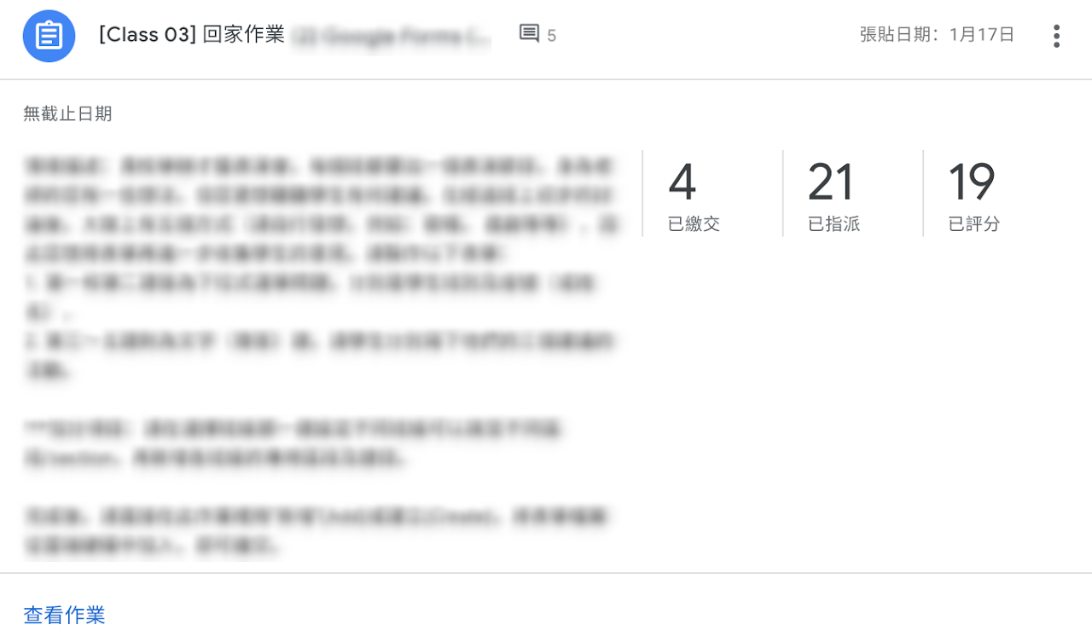
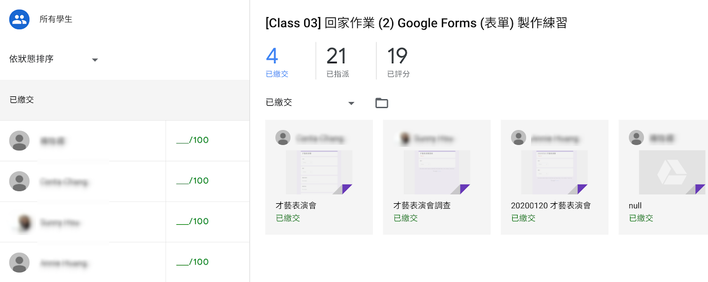
批改回饋 - 檢視作業狀態
建立課程
準備內容
加入成員
作業批改
課程封存
繳交狀況一目了然
已指派：學生尚未繳交作業。
已繳交：學生已繳交，老師尚未批改之作業。
已評分：學生已繳交，老師已批改完成將評語與分數發還。
點選統計數字，進一步了解繳交細節
左側分數依照繳交狀況進行排列，方便老師打分數。

Slide 23
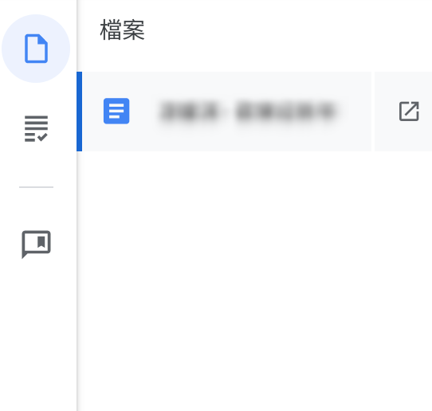
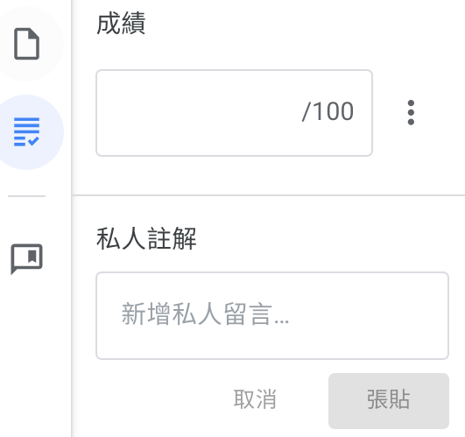
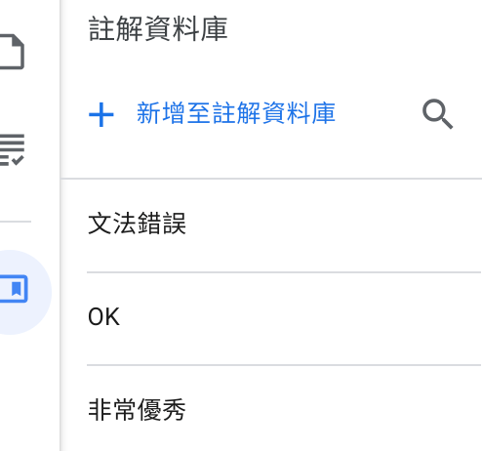
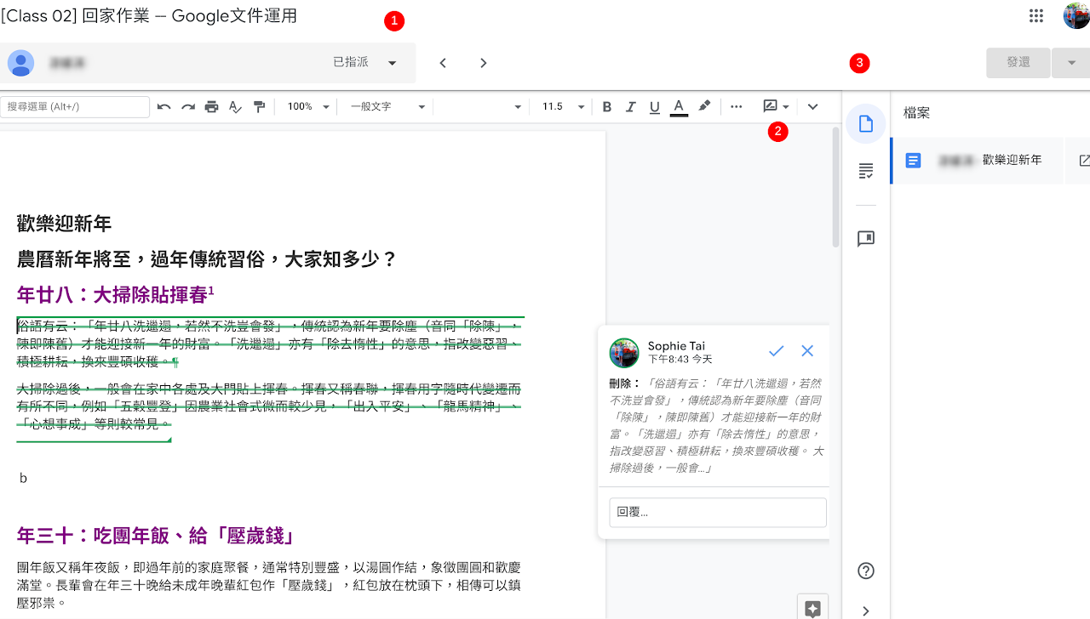
批改回饋 - 批改、工具列
建立課程
準備內容
加入成員
作業批改
課程封存
右側工具列面板
檔案
學生在 Google Classroom 所附加及繳交的作業，將會完整歸納在此處，老師可以在此處快速切換檔案。
成績
教師可直接於此處留下作業分數，並可私下一對一給予學生評論。
註解資料庫
若有經常用到的評語，老師可以將它加入資料庫，批改時輸入關鍵字即可帶入。
批改作業

Slide 24
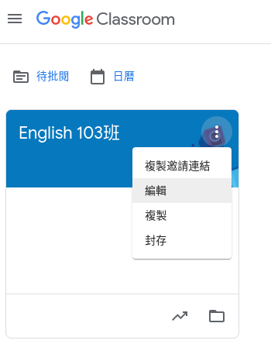
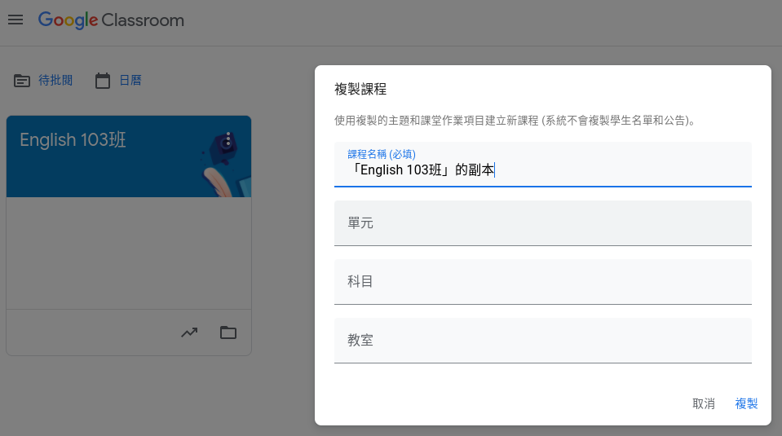
學期間課程整理
建立課程
準備內容
加入成員
作業批改
課程整理
封存課程
不需要用到的課程，可以暫時進行封存
註：封存不等於刪除
複製課程
每學期重複上同樣的內容？直接把課程複製一份！
複製完的教材及作業會呈現草稿，方便老師根據進度派發！

